Slide 1
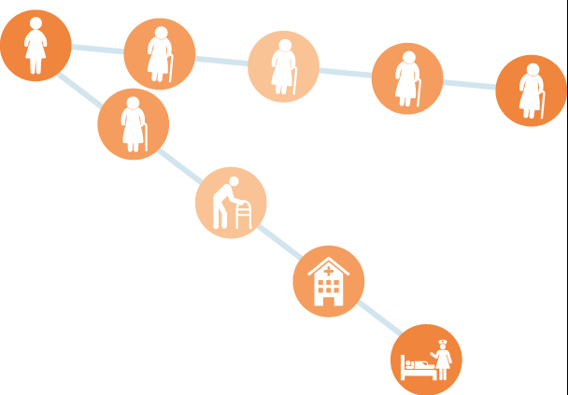
Declínio funcional
Dr. Sebastião Fernando P. Neves

Slide 2
Saúde funcional
“Saúde funcional: é o estado de bem-estar do sujeito, no âmbito individual e das coletividades, no desempenho das atividades e na participação social, potencializando a funcionalidade, promovendo qualidade de vida e autonomia para o pleno exercício da cidadania”
“Política Nacional de Saúde Funcional, proposta pelo Conselho Nacional de Saúde em 2007 durante 13ª Conferência.
Dr. Sebastião Fernando P. Neves

Slide 3
DECLÍNIO FUNCIONAL
Capacidade Funcional
“ Autonomia do indivíduo em seu poder de decisão, estando relacionada
às funções cognitivas e à independência para a realização das atividades diárias instrumentais e básicas”
Dr. Sebastião Fernando P. Neves

Slide 4

“A dependência constitui fator de risco
significativo para a mortalidade na população idosa,
mais relevante do que as próprias doenças que levam a ela.”
(PEDRAZZO et al., 2007; CUNHA, 2009)
Dr. Sebastião Fernando P. Neves

Slide 5

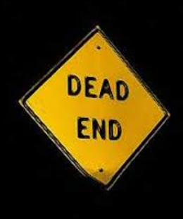
Dr. Sebastião Fernando P. Neves

Slide 6

Dr. Sebastião Fernando P. Neves

Slide 7
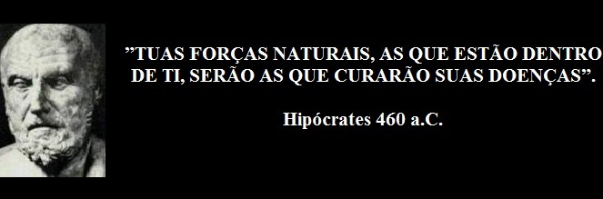
Dr. Sebastião Fernando P. Neves

Slide 8
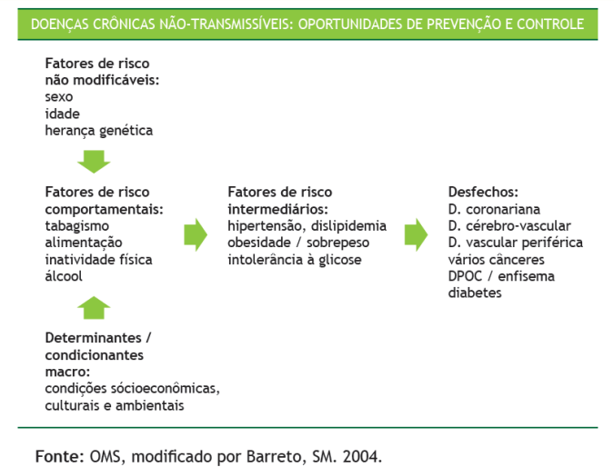
Dr. Sebastião Fernando P. Neves

Slide 9
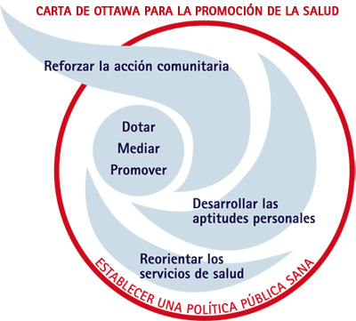
CONCEITO DE PROMOÇÃO DE SAÚDE
I Conferência Internacional da Saúde
Ottawa, Canadá, 1986
“Processo de capacitação dos sujeitos e coletividades para identificar os fatores e condições determinantes da saúde e exercer controle sobre eles, de modo a garantir a melhoria das condições de vida e saúde da população (PROMOCIÓN DE LA SALUD, 2000, p. 12). “
Fonte:Curso de extensão em promoção da saúde para gestores do SUS com enfoque no programa academia da saúde / organização Cristiane Scolari Gosch ... [et al.] ; autores Alex Branco Fraga ... [et al.]. – Brasília : Ministério da Saúde, Secretaria de Vigilância em Saúde : Fundação Universidade de Brasília, CEAD, 2013. 144 p. ; 21 cm.
Dr. Sebastião Fernando P. Neves

Slide 10
PROMOÇÃO DA SAÚDE
Estratégias:
transetorialidade,
mobilização social e de parcerias na implementação das ações,
sustentabilidade,
defesa pública da saúde
Relatório da VIII Conferência Nacional de Saúde (1986), que subsidiou o Capítulo Saúde da Constituição Brasileira (1988) e a legislação pertinente ao Sistema Único de Saúde (Lei Nº. 8080 de 19/9/1990).
Dr. Sebastião Fernando P. Neves

Slide 11
PROMOÇÃO DA SAÚDE
Campos de ação:
implementação de políticas públicas saudáveis,
Criação de ambientes saudáveis,
Capacitação da comunidade,
desenvolvimento de habilidades individuais e coletivas,
reorientação de serviços de saúde.
Fonte: Carta de Otawa
Dr. Sebastião Fernando P. Neves

Slide 12

Plano Global de Ações para Prevenção e Controle das Doenças Crônicas Não Transmissíveis 2013-2020
(66ª Assembléia Mundial de Saúde – resolução WHA66.10)
“Os países-membros, incluindo o Brasil, acordaram a meta de redução de 25% da mortalidade prematura por DCNT, entre os anos de 2015 e 2025, bem como o Marco Global de Monitoramento das DCNTs, com nove metas voluntárias e 25 indicadores de monitoramento da morbimortalidade, fatores de risco e resposta do sistema de saúde.”
Dr. Sebastião Fernando P. Neves

Slide 13

CONSTRUINDO AS “LINHAS DO CUIDADO”
.
Dr. Sebastião Fernando P. Neves

Slide 14
Práticas Populares de Cuidado
Processos de Cuidado:
Dialogados,
Participativos,
Humanizados,
Acolhedores da Cultura e do Saber Popular
(Fonte: Política Nacional de Saúde Integral das populações do Campo e da Floresta, 2013, Brasília DF.
Dr. Sebastião Fernando P. Neves

Slide 15

“...Cuidar é mais que um ato; é uma atitude. Portanto, abrange mais que um momento de atenção. Representa uma atitude de ocupação, preocupação, de responsabilização e de envolvimento afetivo com o outro.”
Leonardo Boff
Dr. Sebastião Fernando P. Neves

Slide 16
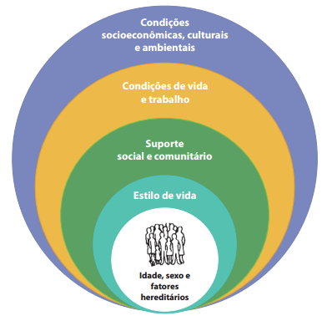
Determinações do Processo Saúde - Doença
(Comissão Nacional sobre Determinantes Sociais da Saúde, 2008,P.14)
Fonte:Curso de extensão em promoção da saúde para gestores do SUS com enfoque no programa academia da saúde / organização Cristiane Scolari Gosch ... [et al.] ; autores Alex Branco Fraga ... [et al.]. – Brasília : Ministério da Saúde, Secretaria de Vigilância em Saúde : Fundação Universidade de Brasília, CEAD, 2013. 144 p. ; 21 cm.
Dr. Sebastião Fernando P. Neves

